Slide 1
Kirkolliset kunniamerkit

Slide 2
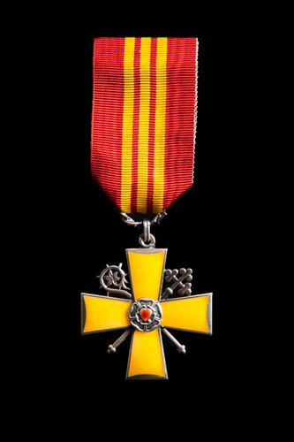
Pyhän Henrikin risti (PHR)
Arkkipiispa voi myöntää Pyhän Henrikin ristin sekä suomalaisille että ulkomaalaisille henkilöille erityisesti ekumeenisista ansioista tai Suomen evankelis-luterilaisen kirkon sisarkirkkoihin suhteita edistävästä toiminnasta. Pyhän Henrikin ristiä voidaan myöntää myös merkittävistä ulkomaille suuntautuneesta humanitaarisesta toiminnasta tai lähetystyöhön liittyvistä ansioista.

Slide 3
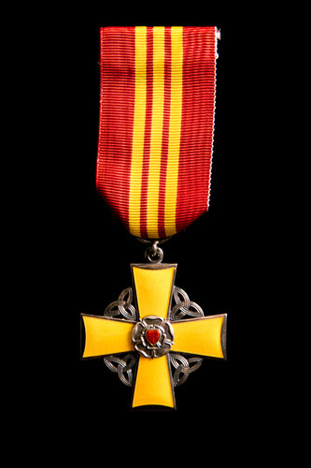
Mikael Agricolan risti (MAR)
Arkkipiispa voi myöntää Mikael Agricolan ristin kotimaisena huomionosoituksena merkittävästä kirkon tarkoitusperiä edistävästä toiminnasta. Mikael Agricolan ristin myöntämisessä voidaan ottaa huomioon myös suomalaisen kulttuurin kehittämiseen ja edistämiseen liittyvät ansiot

Slide 4
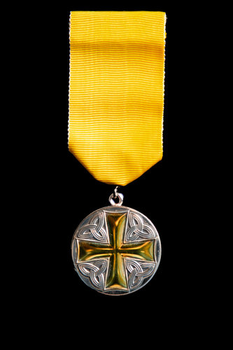
Pro ecclesia -mitali
Kirkkohallitus voi myöntää Pro ecclesia -mitalin henkilölle, joka on erityisen ansioitunut kirkon työssä sen eri tasoilla.

Slide 5
Ehdotukset kunniamerkin myöntämisestä
Esityksiä kirkollisten kunniamerkkien myöntämisestä voivat tehdä kirkkohallitus, hiippakuntien tuomiokapitulit, jotka lähettävät esityksensä edelleen kirkon kunniamerkkiasioiden neuvottelukunnan käsiteltäväksi. Seurakunnat ja kirkolliset järjestöt lähettävät omat kunniamerkkejä koskevat esityksensä puoltojärjestyksessä tuomiokapituleille niiden määräämän aikataulun mukaisesti. Tuomiokapitulit asettavat saamansa ja laatimansa esitykset puoltojärjestykseen ennen lähettämistä kunniamerkkiasioiden neuvottelukunnalle. Kunniamerkkiasioiden neuvottelukunta voi omasta aloitteestaan esittää kunniamerkin myöntämistä, vaikka sille ei olisi tullut siitä esitystä.

Slide 6
Ehdotukset kunniamerkin myöntämisestä
Pyhän Henrikin ristiä ja Mikael Agricolan ristiä koskevat kunniamerkkiesitykset on toimitettava kirkon kunniamerkkiasioiden neuvottelukunnalle Kirkkohallitukseen kunakin vuonna 31.10. mennessä ja Pro ecclesia -mitalia koskevat esitykset 30.11. mennessä.
Kunniamerkkiasioiden neuvottelukunta ottaa huomioon vain ao. vuonna tehdyt esitykset. Siksi esitys, joka ei ole johtanut kunniamerkin myöntämiseen, tulee tehdä uudestaan, mikäli sitä pidetään edelleen tärkeänä ja halutaan mukaan ao. vuoden käsittelyyn.

Slide 7
Kunniamerkkiesitykset laaditaan ehdotuslomakkeella
Lomakkeen kaikki kohdat on täytettävä huolellisesti. Tarvittaessa lomaketta voi täydentää liitteellä. Aiemmat myönnetyt arvonimet ja kunniamerkit ja niiden myöntämisvuosi on merkittävä.
Esityksiä tehtäessä on huomattava, että kirkollista kunniamerkkiä ei yleensä myönnetä, mikäli henkilölle on kolmen vuoden sisällä myönnetty valtiollinen tai muu kunniamerkki tai arvonimi. Valtiolliset kunniamerkit anotaan Opetus- ja kulttuuriministeriön antamien ohjeiden mukaisesti.
Linkki hakulomakkeeseen
Linkki Pro ecclesia –mitalin säännöt

